Slide 1
VENTILADORES Y MODOS VENTILATORIOS EN VNI
Gonzalo Sempere
Unidad de Corta Estancia
H. Universitario Dr. Peset. Valencia

Slide 2
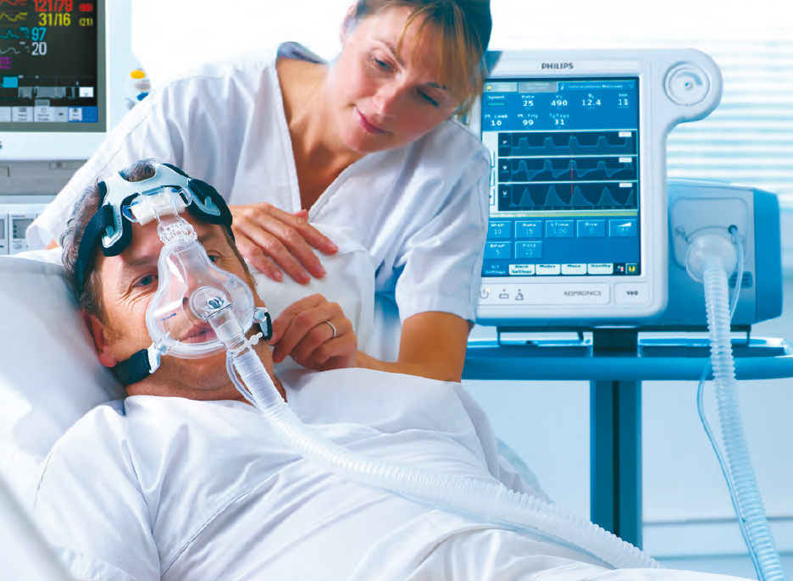
VMNI
“Técnica que asiste la función ventilatoria de un paciente por medio de un generador que suministra aire a través de una interfase (habitualmente una mascarilla) que se aplica sobre la cara del mismo”

Slide 3
TIPOS DE APOYO VENTILATORIO

Slide 4
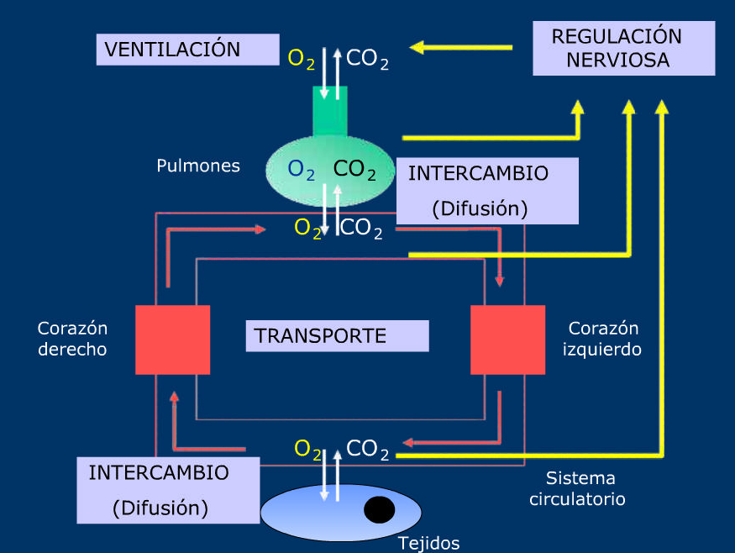
¿Qué es respirar?
Notes:
El fallo respiratorio debe considerarse un fallo en cualquiera de las “etapas” necesarias para mantener la producción mitocondrial de energía.
La disfunción puede ocurrir durante:
Ventilación: movimiento de gases entre en ambiente y pulmón
Intercambio gaseoso pulmonar: proceso mediante el cual la sangre venosa mixta se oxigena y libera CO2. Mientras que la captación de O2 depende del gasto cardiaco y la diferencia arterio-venosa pulmonar de oxígeno, la eliminación de CO2 depende directamente de la ventilación alveolar.
Transporte: entrega de cantidades adecuadas de sangre oxigenada a los tejidos
Intercambio gaseoso tisular: extracción o uso de O2 y liberación de CO2 por los tejidos periféricos
Los 2 primeros dependen del pulmón pero los 2 últimos pueden fallar de forma independiente al fracaso pulmonar o de la bomba ventilatoria.
Cuando se produce una situación de insuficiencia respiratoria, la hipoxemia puede corregirse incrementando la fracción inspiratoria de oxígeno, es decir, mediante la oxigenoterapia. Sin embargo, la eliminación de CO2 precisa un incremento de la ventilación.

Slide 5

¿Qué es respirar?
La respiración es la fuerza necesaria para introducir una determinada cantidad de aire en los pulmones.

Slide 6
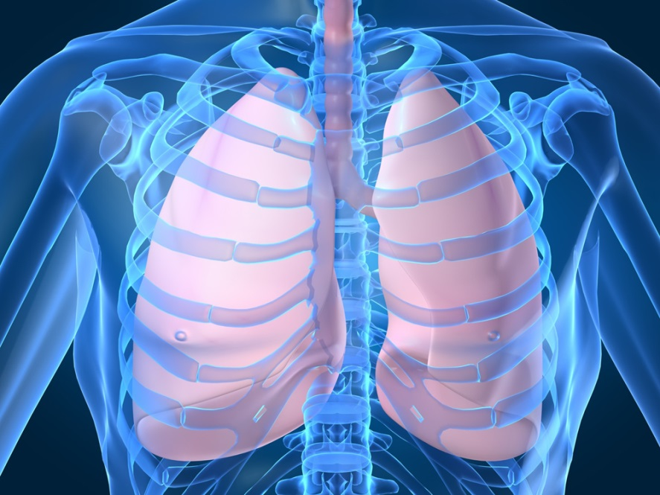
¿Qué es respirar?
Desde un punto de vista mecánico es la fuerza necesaria para generar un flujo (desplazamiento) de gas en la vía aérea que aumente el volumen de los pulmones generando una presión dentro de ellos.

Slide 7
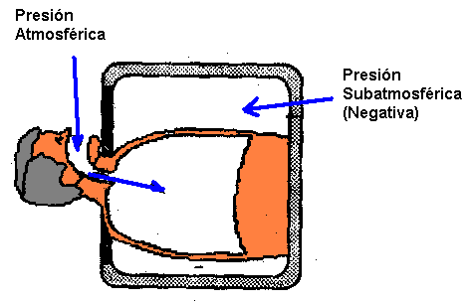
RESPIRADORES DE PRESIÓN NEGATIVA
Notes:
Tuvo su mayor uso a principios del siglo XX, cuando las víctimas de poliomielitis, aquejadas por parálisis diafragmática, no eran capaces de respirar y eran ubicadas en estas cámaras de acero para sobrevivir.
El pulmón de acero fue usado por primera vez el 21 de octubre de 1928 en el Children's Hospital, Boston, Massachusetts, en una niña inconsciente con problemas respiratorios.

Slide 8
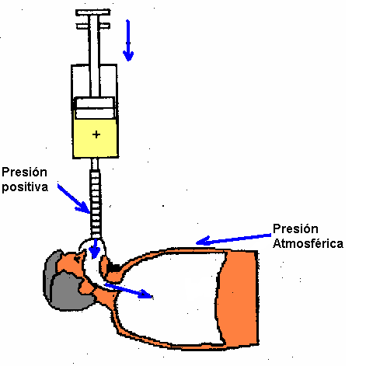
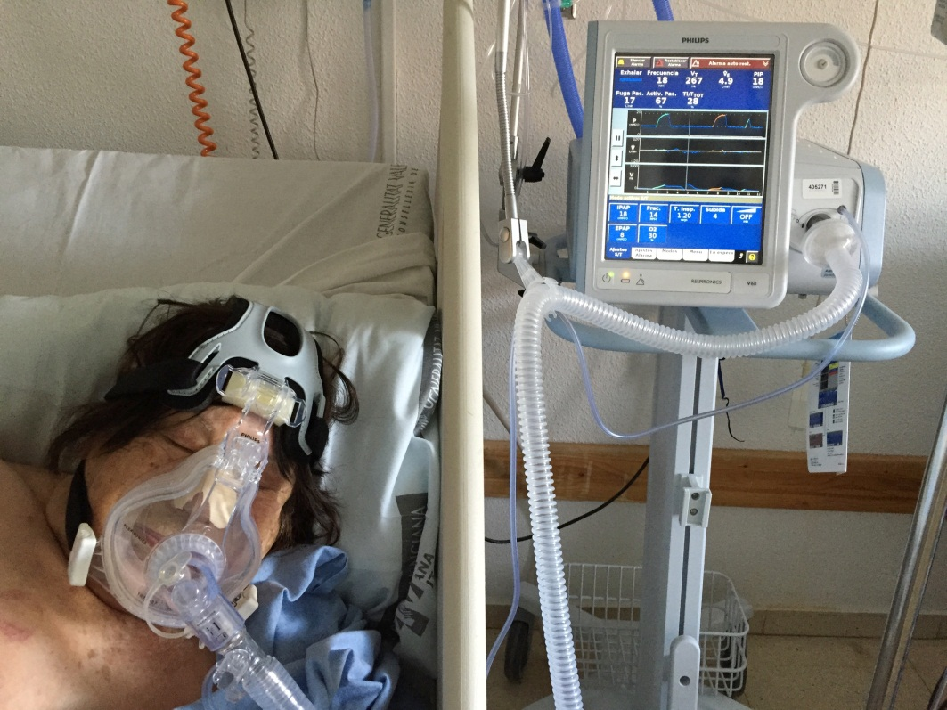
RESPIRADORES DE PRESIÓN POSITIVA

Slide 9
MODOS VENTILATORIOS EN PPV

Slide 10
DEFINICIÓN:
“ Formas en que un ventilador alcanza los objetivos de la ventilación mecánica”

Slide 11
Elementos en un modo ventilatorio
RESPIRACION NO ASISTIDA :
  CPAP (siempre en espontánea)
RESPIRACION ASISTIDA:
  Variable de control o límite inspiratorio
    Variable de límite o control: volumen, presión, dual
  Variables de fase
    Variable de trigger o disparo: presión, flujo, tiempo
    Variable de ciclado: volumen, presión, flujo, tiempo
  Grado de asistencia / patrón o secuencia (tipo de ventilaciones suministradas)
    Obligadas (controladas o mandatarias)
    Asistidas
    Espontáneas
Notes:
- En el ciclo respiratorio con ventilación mecánica se distinguen dos “variables de fase” que serían:
Variable de trigger o disparo: responsable de iniciar la inspiración. Este trigger puede ser de presión, flujo o tiempo.
Variable de ciclado cuya función es finalizar la inspiración para dar lugar a la espiración. Puede ser de volumen, presión, flujo o tiempo.
- Y una variable de control o limite inspiratorio es la modalidad de asistencia o como se limita la entrada del volumen corriente en el sistema respiratorio. Es la responsable de interrumpir la entrada de gas si se excede un valor prefijado de presión, volumen o flujo. Según la variable de control las inspiraciones serán controladas por presión (PC), volumen (VC) o duales (DC).
- Además durante la ventilación la VNI podemos encontrar 3 tipos de ventilaciones, lo que condiciona el grado de asistencia al paciente:
Ventilaciones obligadas: las inicia y termina el ventilador. El tiempo inspiratorio (Ti) está prefijado en el ventilador y es igual para todos los ciclos. La FR es fija y depende del ventilador
Ventilaciones asistidas: las inicia el paciente y las termina el ventilador. El Ti está prefijado en el ventilador y es igual para todos los ciclos. La FR es variable entre ellas porque depende del paciente.
Ventilaciones espontáneas: las inicia y termina el paciente. El Ti depende del paciente, por lo que puede variar de ciclo a ciclo. La FR es variable entre ellas

Slide 12
Modos según variable control y secuencia respiratoria
VARIABLE CONTROL | SECUENCIA RESPIRATORIA | ACRONIMO
VOLUMEN | Mandatoria Continua Mandatoria Intermitente | VC-CMV VC-IMV
PRESION | Mandatoria Continua Mandatoria Intermitente Espontanea Continua | PC-CMV (PCV) PC-IMV (BIPAP®) PC-CSV (PSV o BiPAP)
DUAL | Mandatoria Continua Mandatoria Intermitente Espontanea Continua | DC-CMV DC-IMV DC-CSV
Chatburn-2004
Notes:
Existen tres posibilidades de secuencia respiratoria: Ventilación mandataria continua (CMV), ventilación mandatoria intermitente (IMV) y ventilación espontánea continua (CSV).
En CMV todas las respiraciones son mandatorias. Todos los esfuerzos inspiratorios tras una respiración mandatoria generan otra inspiración mandatoria.
En IMV estan permitidas las respiraciones espontáneas entre las respiraciones mandatorias.
Por tanto todos los modos de ventilación pueden ser identificados por una de las ocho posibilidades de patrón respiratorio (Tabla 1) y terminado de definir por el tipo de control y el algoritmo operacional.
El modo BIPAP con I MAYUSCULA de Dragüer es un modo controlado por presión pero que permite entre 2 niveles de presión realizar respiraciones ESPONTANEAS.

Slide 13
ACRÓNIMOS Y SINÓNIMOS
controlado / espontáneo
presión / volumen
MODO VENTILATORIO | MODALIDADES | ACRONIMOS y SINÓNIMOS
Limitados por presión con respiración espontánea | Presión contínua Presión soporte o bilevel PS con volumen asegurado | CPAP * PS, BiPAP, S, S/T AVAPS, VG
Limitados por presión con respiración controlada por el respirador | Presión control Asistida controlada Presión bifásica | PCV AC, T BIPAP (Dräger)
Limitados por volumen con respiración controlada por el respirador | Volumen control Asistida/controlada Mandataria intermitente sincronizada | VC AC VC-SIMV, VC-VOIS
* La CPAP no es un modo ventilatorio propiamente dicho
Notes:
13

Slide 14
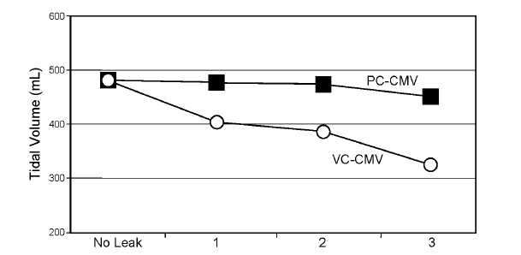
Diferencias entre modos limitados por presión y por volumen
 | Características
Modos limitados por volumen (VCV) | Consigue Vt más estable a pesar de cambios en la MP Riesgo de barotrauma, con fugas peor, peor tolerados
Modos limitados por presión (PCV, PSV) | Mejor soporte ventilatorio en caso de fugas Mejor sincronía y tolerancia Vt más variable en caso de alta presión inspiratoria
Max. leak
Chatburn. Respir Care 2009;54(1):85–99.
Notes:
Rabec C. et al. Thorax 2011;66:170-178
VCV:
Entrega de flujo para generar un volumen predeterminado en el ventilador independientemente de la compliance y resistencia del pulmón (MP: mecánica pulmonar).
La desventaja es que no se va a adaptar a los cambios en la MP por lo que son peor tolerados por los incrementos súbitos de presión.
Compensan peor las fugas
PCV:
Entrega de flujo para generar una presión positiva predeterminada y constante en la vía aérea durante un tiempo dado. Al no haber incrementos súbitos de presión, son mejor tolerados.
El flujo se adapta para mantener una onda cuadrada de presión de forma que es rápido al comienzo de la inspiración cuando el gradiente de presion entre ventilador y paciente es grande. A medida que este gradiente disminuye el flujo desacelera hasta que la presión es cero, entonces flujo cesa.
Por tanto el volumen entregado no es fijo sino que depende de:
La presión de soporte seleccionada
La MP del paciente
El tiempo y flujo inspiratorio del paciente (”esfuerzo inspiratorio”)
Compensan bien las fuga

Slide 15
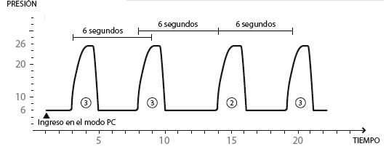
Diferencias entre modos controlado y espontáneo
 | PSV (BiPAP) | PCV
Trigger | Paciente (flujo) | Tiempo (resp. controladas) Paciente (resp. asistidas)
Ciclado | Paciente (flujo) | Tiempo
Frecuencia resp | Espontanea del paciente | Fijada por el respirador
Tiempo inspiratorio | Propio del paciente | Fijado por el respirador

Slide 16
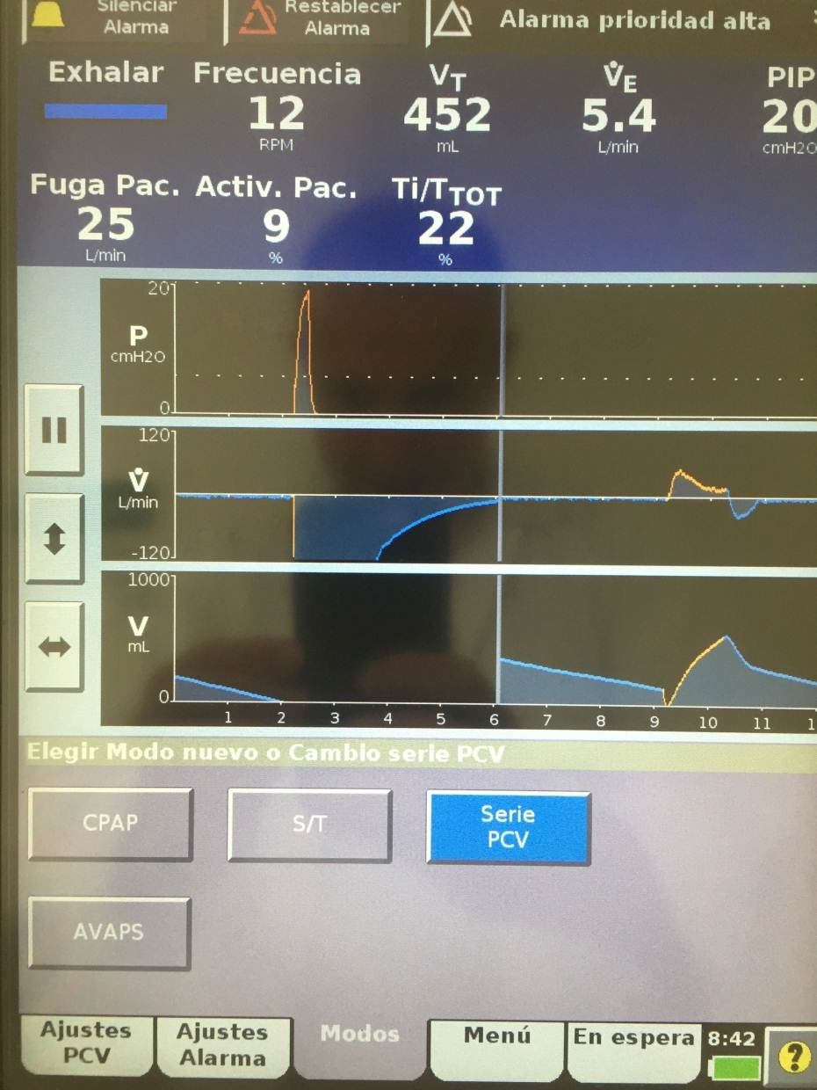
MODOS EN VMNI
HABITUALES (presión):
  CPAP o presión contínua
  BiPAP o modo presión de soporte / binivel
  PCV o ventilación con presión control
  AVAPS o PS con volumen asegurado
ESPECÍFICOS:
  PAV o presión asistida proporcional
  NAVA o ventilación ajustada neuronalmente

Slide 17
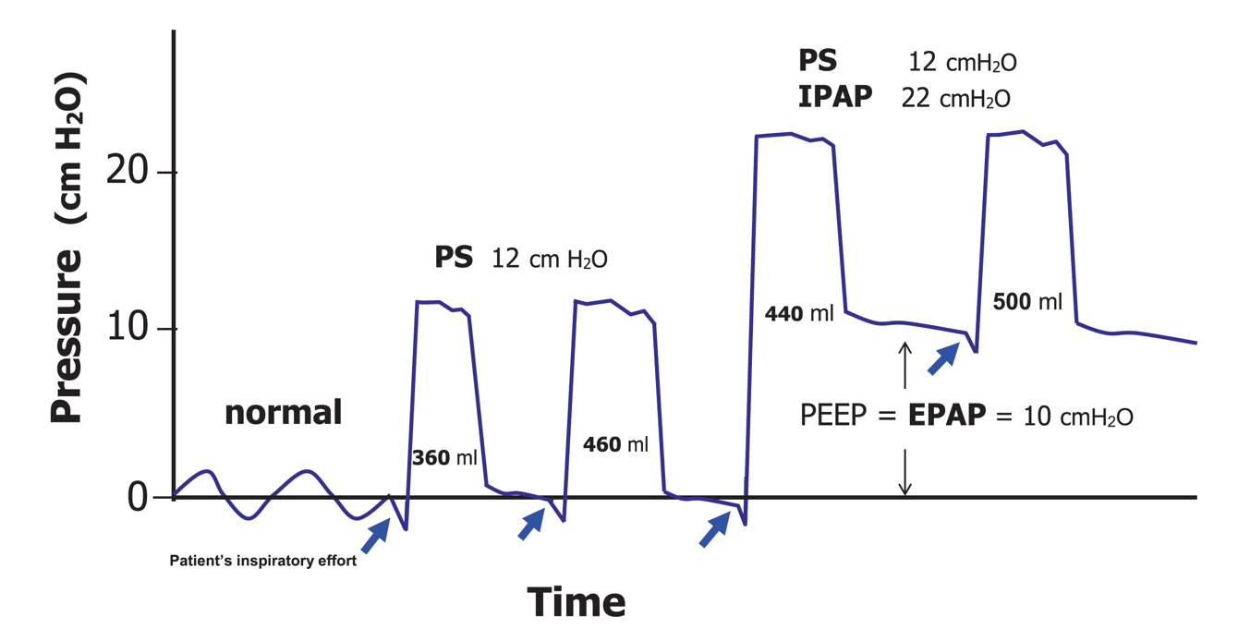
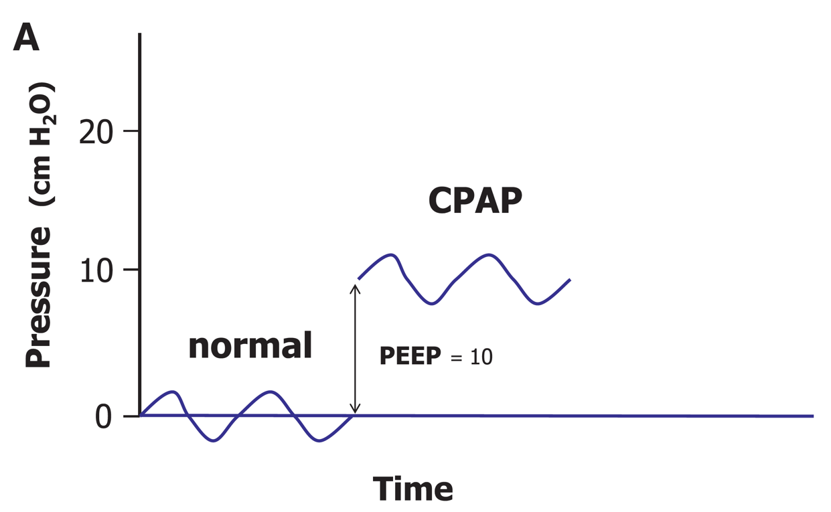
Diferencias BiPAP y CPAP
PS
IPAP 22 cmH2O
Normal
CPAP
Normal
PS
PS + PEEP (BiPAP)
Notes:
En el modo de presión positiva continua en las vías respiratorias (CPAP), la unidad suministra al paciente una presión continua en todo momento. En este modo, todas las respiraciones son respiraciones espontáneas.
En el modo BiPAP el paciente recibe una presión inspiratoria durante la inspiración (IPAP) y otra distinta durante la espiración. La diferencia entre ambas es la presión de soporte o presión real de ayuda inspiratoria.

Slide 18
MODO BiPAP: características
Se suministra un nivel de presión positiva programada y entregada cada vez que el paciente realiza un esfuerzo inspiratorio que supera el criterio del trigger, ciclando a espiración por un mecanismo de flujo.
El paciente mantiene en todo momento una ventilación espontánea con su propio patrón y frecuencia.
El paciente regula, respiración a respiración, el tiempo inspiratorio, la FR, el flujo y Vt lo que permite mejor interacción paciente-ventilador
El volumen corriente (Vt) conseguido por el paciente dependerá de:
  La presión de soporte (PS) seleccionada
  Del esfuerzo inspiratorio del paciente
  De las características de resistencia y compliance de su aparato respiratorio.

Slide 19
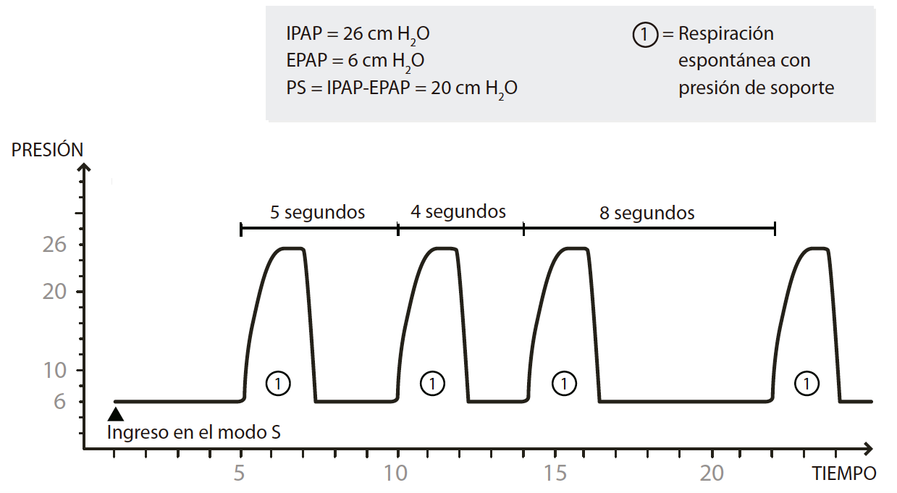
MODO BiPAP: modo S
    Espontáneas Temporizadas/controladas Asistidas
1
1
1
1
Notes:
En el modo espontáneo (S), la unidad sólo suministra presión de soporte binivel durante las respiraciones espontáneas.
El paciente mantiene en todo momento una ventilación espontánea con su propio patrón y frecuencia.

Slide 20
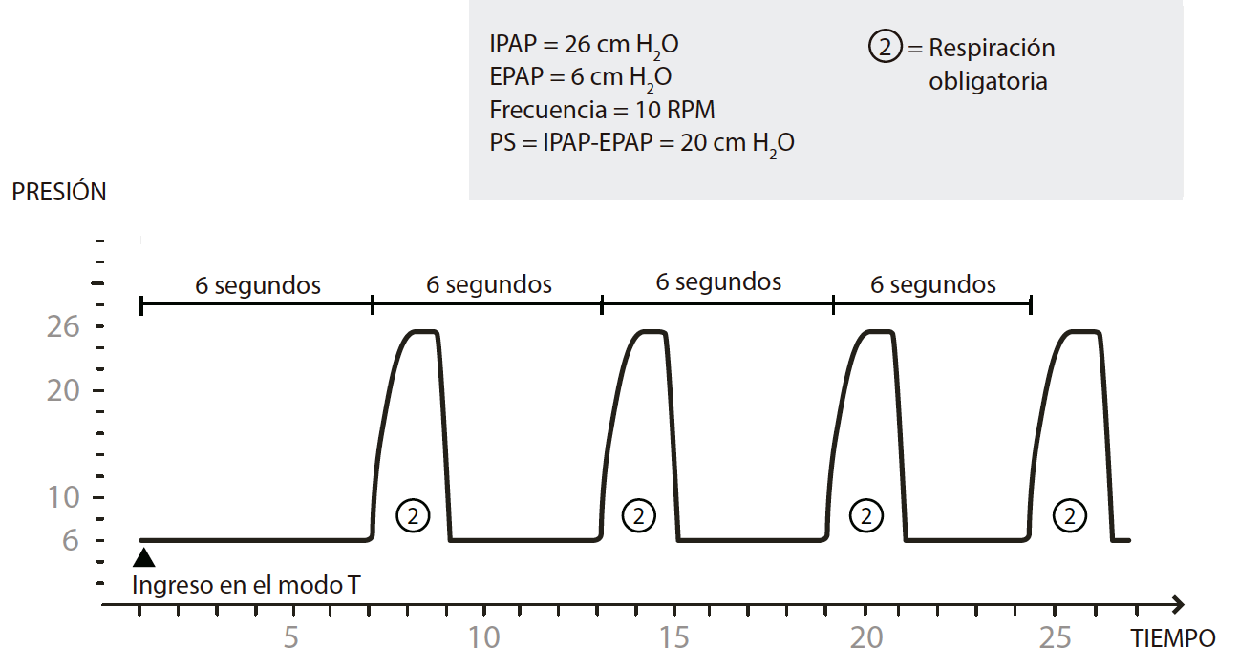
MODO BiPAP: modo T
    Espontáneas Temporizadas/controladas Asistidas
2
2
2
2
Notes:
En el modo programado (T), la unidad sólo proporciona respiraciones obligatorias.
La respiración obligatoria se proporciona de acuerdo con los ajustes de las respiraciones por minuto (RPM) prescritas y el tiempo inspiratorio.
Esto también significa que el ventilador no responderá al esfuerzo del paciente.

Slide 21
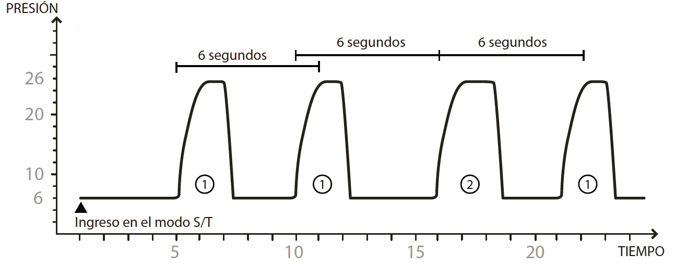
MODO BiPAP: modo S/T
    Espontáneas Temporizadas/controladas Asistidas
1
1
2
1
Notes:
Este modo proporciona respiraciones obligatorias y espontáneas.
Se suministra una respiración obligatoria si el paciente no respira de manera espontánea dentro de la configuración de frecuencia respiratoria (RPM) prescrita. Esto garantiza que el paciente reciba la cantidad mínima de respiraciones por minuto.
La duración de una respiración obligatoria se determina por el ajuste del tiempo inspiratorio. La duración de la respiración espontánea depende del esfuerzo inspiratorio del paciente.

Slide 22
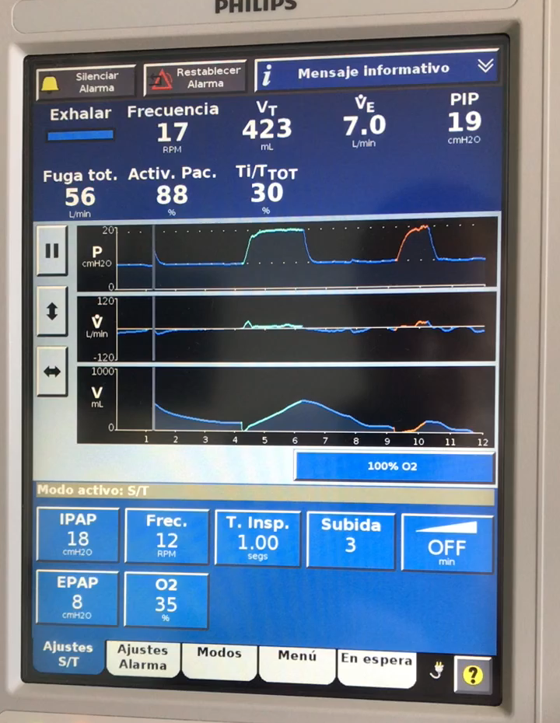
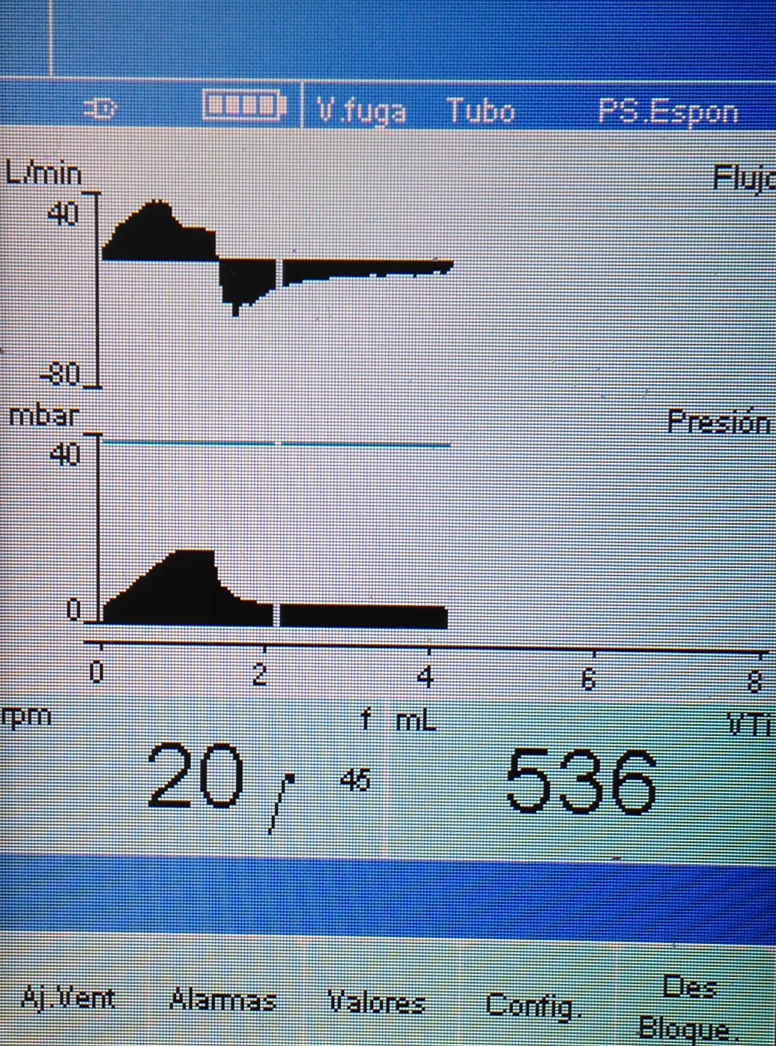
MODO BiPAP

Slide 23
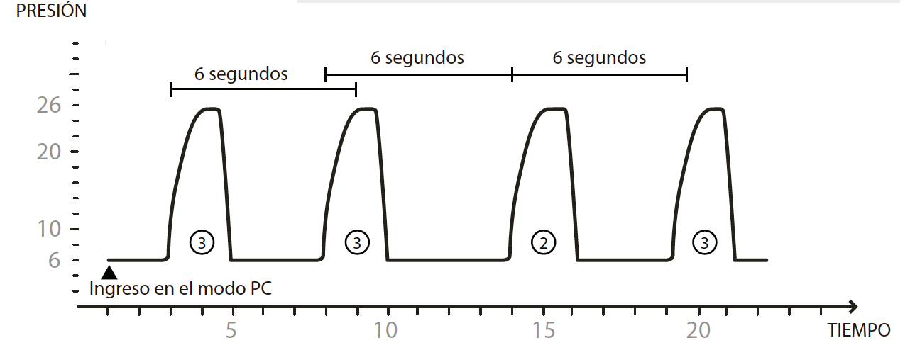
PCV
    Espontáneas Temporizadas/controladas Asistidas
3
3
2
3
Notes:
En el modo de control de presión (PC), la unidad suministra presión de soporte binivel. Este modo proporciona respiraciones obligatorias y asistidas.
Este modo es idéntico al modo S/T, excepto que todas las respiraciones poseen un tiempo inspiratorio fijo.

Slide 24
Modo BiPAP vs presión control (PCV)
 | Ventajas | Inconvenientes
Modos espotáneos (BiPAP) | Mejor tolerados (sincronía) | Pueden no asegurar un adecuado Vm
Modos controlados (PCV) | Aseguran el soporte (Vm) si: Ti muy corto (taquipnea) FR baja Fugas extremas con dificultad para el ciclado a espiración | Peor tolerados

Slide 25
AVAPS: PS con volumen asegurado
Notes:
Es una modalidad dual o híbrida donde la presión inspiratoria se incrementa o disminuye ciclo a ciclo, dentro de un rango de presión establecido (IPAP max – IPAP min) de forma manual o automática, hasta alcanzar el Vt prefijado por el operador.
Esta función ayuda a los pacientes a mantener un volumen corriente (Vt) igual o mayor que el volumen corriente objetivo.
La función de presión de soporte con volumen promedio asegurado (AVAPS) se encuentra disponible en los modos S, S/T, PC y T.

Slide 26
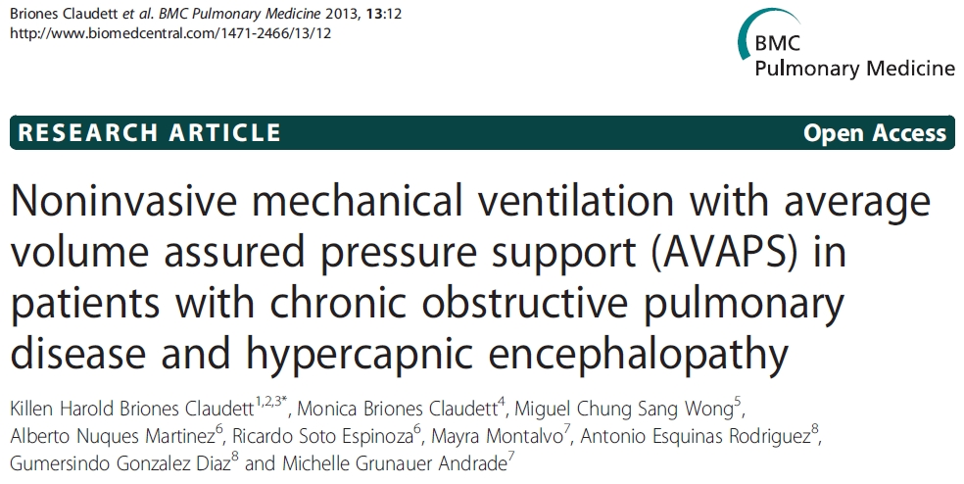
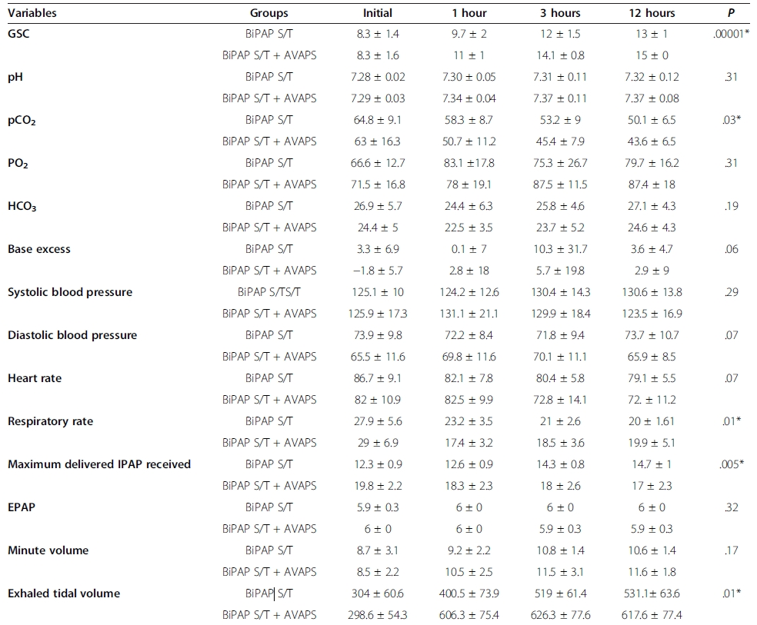
AVAPS: PS con volumen asegurado
Estudio controlado de intervención en 22 pacientes
EPOC exacerbado con encefalopatía
BiPAP S/T vs BiPAP S/T con AVAPS (22-12/6/6-8 ml/kg)
RESULTADOS A LAS 12 h:
  GSC: mejora más y más rápido (13p vs 15p)
  Mayor descenso de pCO2 (50 vs 43 mmHg)
  Mayor Vte (531 vs 617 ml)
Notes:
Methods: We carried out a prospective interventional match-controlled study in Guayaquil, Ecuador. A total of 22 patients were analyzed. Eleven with COPD exacerbations and hypercapnic encephalopathy with a Glasgow Coma Scale (GCS) <10 and a pH of 7.25-7.35 were assigned to receive NIV via BiPAP S/T with AVAPS. Eleven patients were selected as paired controls for the initial group by physicians who were unfamiliar with our study, and these patients were administered BiPAP S/T. Arterial blood gases, GCS, vital signs, and ventilatory parameters were then measured and compared between the two groups.
Results: We observed statistically significant differences in favor of the BiPAP S/T + AVAPS group in GCS (P = .00001), pCO2 (P = .03) and maximum inspiratory positive airway pressure (IPAP) (P = .005), among others. However, no significant differences in terms of length of stay or days on NIV were observed.
Conclusions: BiPAP S/T with AVAPS facilitates rapid recovery of consciousness when compared to traditional BiPAP S/T in patients with chronic obstructive pulmonary disease and hypercapnic encephalopathy.

Slide 27
PAV: ventilación asistida proporcional
Es un modo espontáneo escasamente utilizado por su complejidad.
No se establecen objetivos de volumen o presión.
El médico selecciona la proporción de trabajo respiratorio (presión y flujo) que quiere asistir.
El ventilador genera una presión proporcional al esfuerzo inspiratorio del paciente (amplifica el esfuerzo inspiratorio del paciente)
El ciclado a espiración lo inicia el paciente y no una señal de flujo
Notes:
La ventilación proporcional asistida (PAV) fue desarrollada como un modo de mejorar la respuesta del ventilador a la demanda inspiratoria y espiratoria del paciente, basado en una adaptación respiración a respiración.
Al igual que la PSV, la PAV es una modalidad espontánea, iniciando el disparo el propio paciente. Sin embargo, a diferencia de PSV, que está limitada por una presión inspiratoria ajustada por el operador, la PAV provee flujo y presión proporcional al esfuerzo inspiratorio espontáneo del paciente.
Esta característica determina que tanto el inicio, la amplitud y la finalización del ciclo inspiratorio sea regulado totalmente por el paciente.
El ciclado a espiración no depende de una caída de flujo específica como ocurre en la PSV, sino que se produce cuando el paciente inicia espontáneamente la fase espiratoria.
Las variables citadas permiten lograr una máxima sincronía entre el paciente y ventilador.

Slide 28
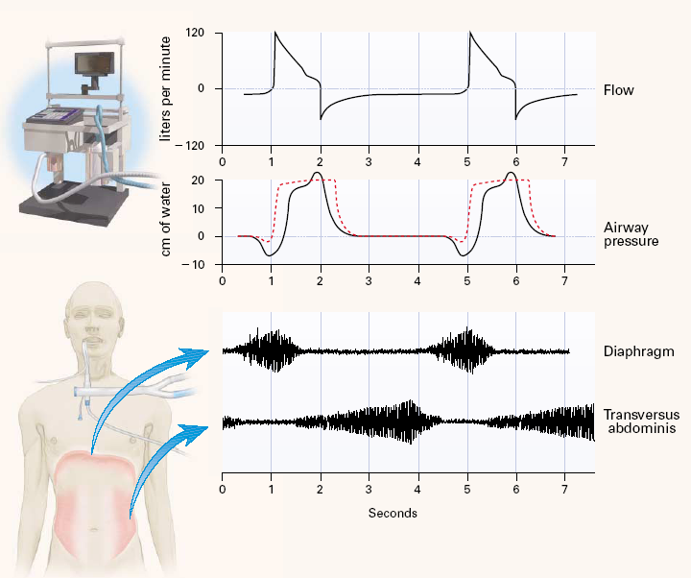
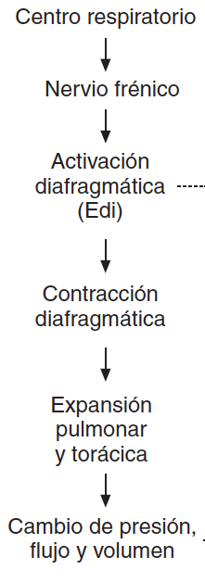
NAVA: ventilación asistida ajustada neuronalmente
acoplamiento neuro-ventilatorio
Notes:
¿Cómo funciona el acoplamiento neuro-ventilatorio?
La NAVA es un nuevo modo de ventilación mecánica asistida que utiliza la actividad eléctrica del diafragma para el control del ventilador, tanto del ciclo inspiratorio (disparo) y espiratorio como de la magnitud y el perfil de la asistencia inspiratoria mecánica.
Esto lo diferencia de cualquier otro modo ventilatorio previo, ya que el paciente pasa a controlar de modo más directo –esto es, «neuronalmente»– la asistencia ventilatoria mecánica que recibe del ventilador.
Utiliza la actividad eléctrica del diafragma, registrada mediante electromiografía trans-esofágica continua.
La asistencia recibida por el paciente es inmediata y se inicia y termina coincidiendo con sus tiempos “neurales”.
VENTAJAS:
La asistencia es en todo momento proporcional al esfuerzo instantáneo que realiza.
El paciente pasa a controlar de modo más directo el patrón ventilatorio.
A diferencia de los modos convencionales de ventilación asistida NAVA no depende de la señal neumática (cambios de flujo, presión y volumen) para el ciclado inspiratorio y espiratorio.
Los primeros estudios fisiológicos y clínicos disponibles indican que puede mejorar la sincronía paciente-ventilador y evitar la sobre asistencia.

Slide 29
NAVA: ventilación asistida ajustada neuronalmente
VENTAJAS:
  A diferencia de los modos convencionales de ventilación asistida NAVA no depende de la señal neumática (cambios de flujo, presión y volumen) para el ciclado inspiratorio y espiratorio. El paciente controla mejor el ciclado
  Asistencia proporcional al esfuerzo que se realiza.
  Puede mejorar la sincronía paciente-ventilador y evitar la sobre asistencia.

Slide 30
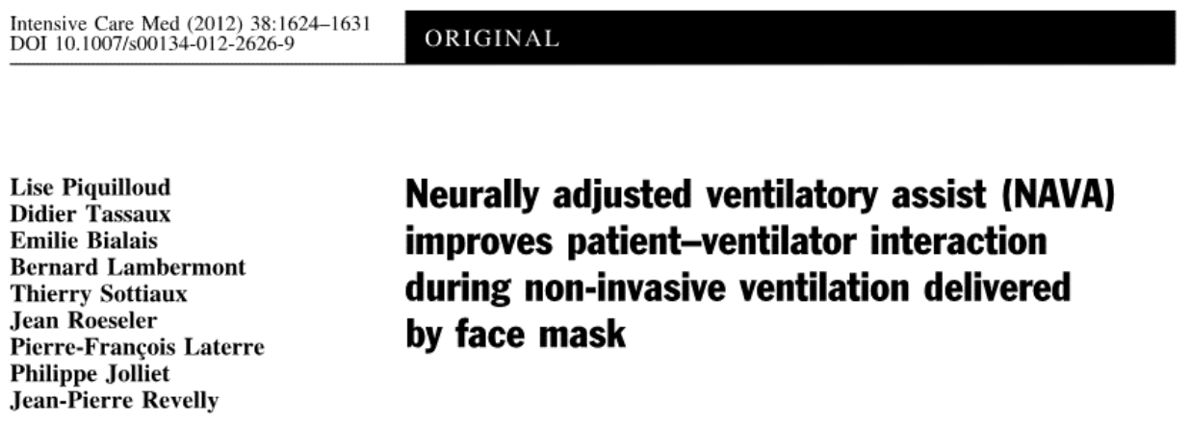
NAVA: ventilación asistida ajustada neuronalmente
Estudio controlado de intervención en 13 pacientes ( 6 EPOC + 6 otros)
Compara PS con NAVA
RESULTADOS:
  Con NAVA menos retraso de respuesta del trigger (35 vs 181 mseg)
  Con NAVA menos asincronías de ciclado (IA 4.9% vs 15.8%)
  Mayor Vte (531 vs 617 ml)

Slide 31
LOS RESPIRADORES EN VENTILACIÓN NO INVASIVA

Slide 32
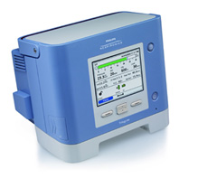
Características del respirador
Limitados-controlados por presión (asistencia ventilatoria más rápida y menos riesgo de barotrauma)
El criterio de ciclado de la inspiración a espiración es por flujo de gas
Trigger de flujo: menos esfuerzo inspiratorio al paciente y tº de respuesta
Capaces de detectar fugas de aire en el sistema y compensarlas.
Habitualmente son de una sola rama y la espiración se produce por un puerto espiratorio.
Admiten, al menos, 2 programas de ventilación: CPAP y BiPAP en modo S/TP y viceversa.

Slide 33
Funcionamiento del respirador
Elementos básicos:
  Turbina electrónica que genera un flujo de aire contínuo
  Válvula electromecánica que

Slide 34
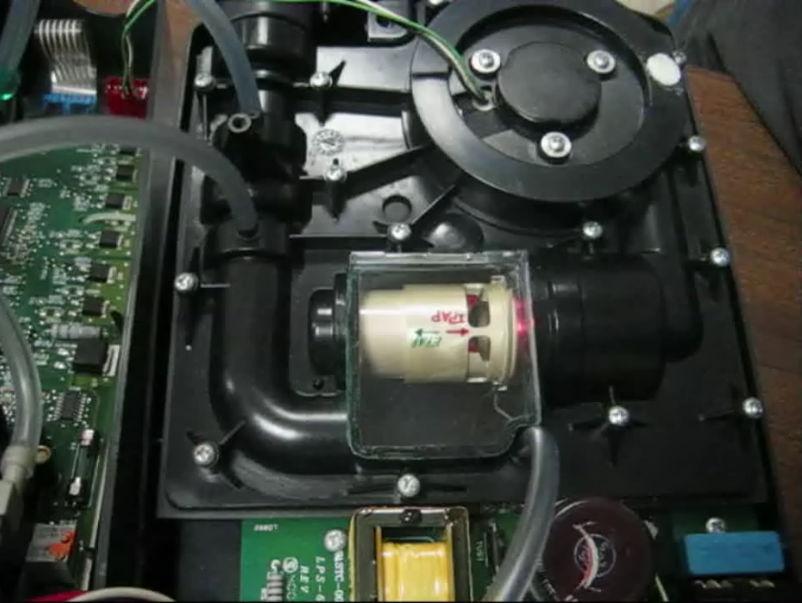
Funcionamiento del respirador

Slide 35
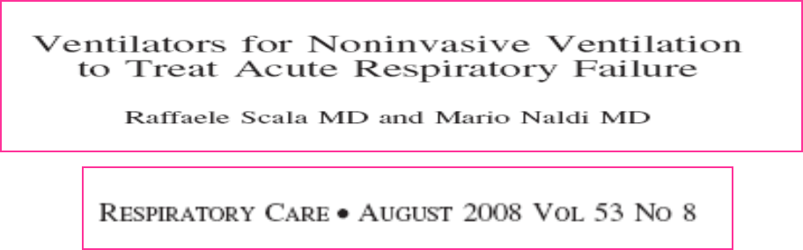
TIPOS DE VENTILADORES
Bi-level de uso domiciliario (home care)
Bi-level avanzado (específicos de VNI)
Críticos (UCI)

Slide 36
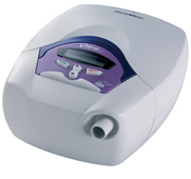
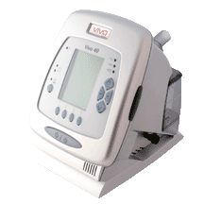
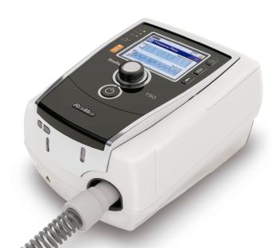
Ventiladores de uso domiciliario
Pequeño tamaño (uso domiciliario)
Una rama
Sin puerto de premezcla de FiO2
No muestra ondas
Escasa información paramétrica
Modos: PS, CPAP
Deficiencia de alarmas
VPAP III ST Resmed ®
Vivo 40. Breas ®
Stellar 100. Resmed ®

Slide 37
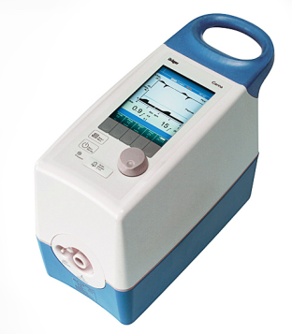
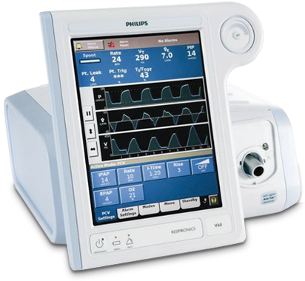
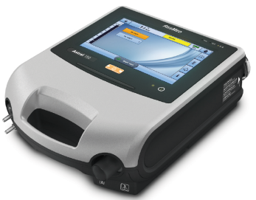
Ventilador bi-level avanzado
Mayor tamaño. Uso Hospitalario
Una rama o dos ramas
Puerto de FiO2
Muestra ondas
Buena información paramétrica
Modos: PS, CPAP, CP, AVAPS
Suficiencia de alarmas
Batería y transporte
Carina. Dräger ®
V60. Phiips ®
Astral. Resmed ®

Slide 38
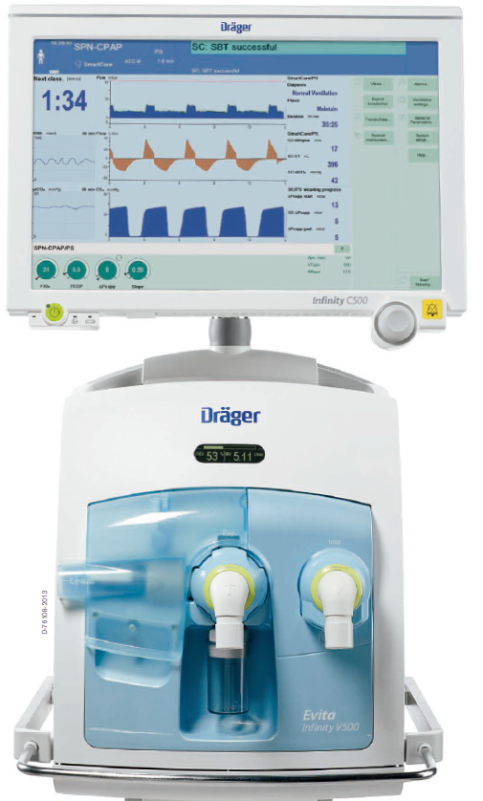
Ventilador bi-level avanzado
Mayor tamaño. Ventilador de UCI
Dos ramas
Modulo de no invasiva con compensación de fugas
Puerto de FiO2
Monitorización muy completa
Defectos en sincronización
Múltiples modos ventilatorios de presión y volumen
Ventilador Dräger Evita Infinity® V500

Slide 39
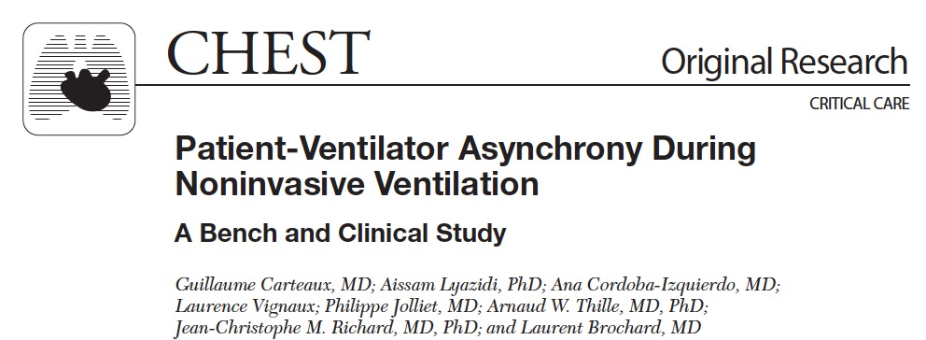
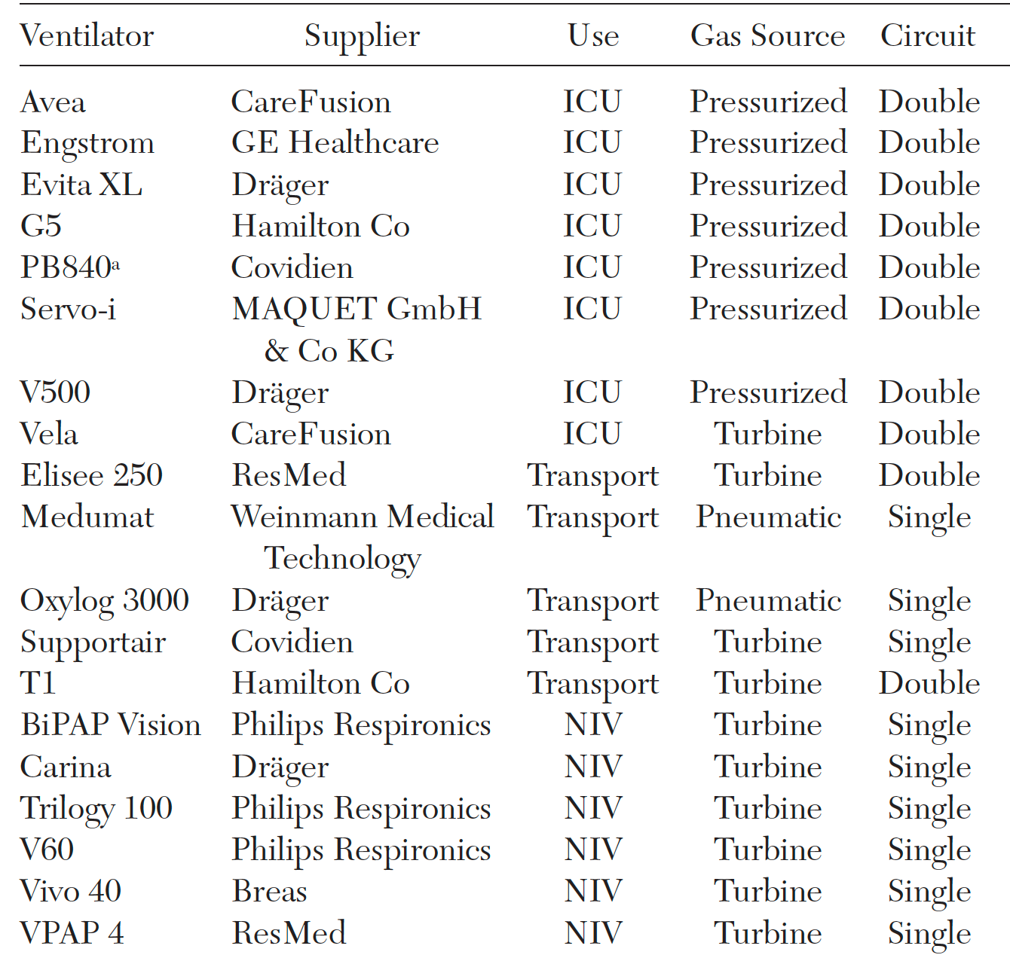
¿cuál es mejor?
2012; 142(2):367–76
UCI
Transporte
Específicos

Slide 40
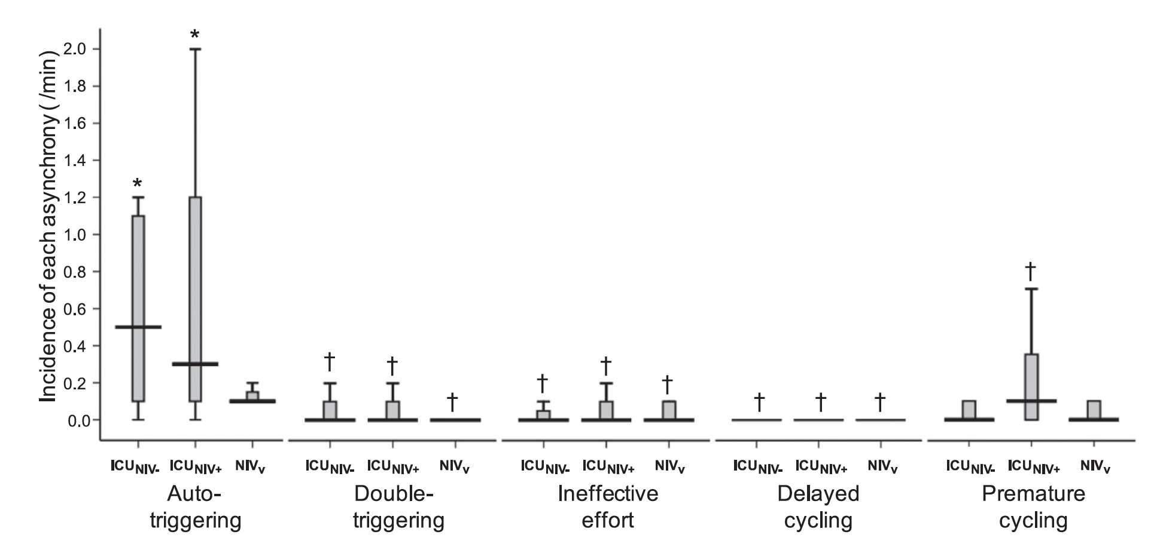
¿cuál es mejor?
2012; 142(2):367–76
“ Dedicated NIV ventilators allow better patient-ventilator synchrony than ICU and transport ventilators, even with their NIV algorithm “.
Notes:
Without the NIV algorithm engaged (ICU_NIV-) 46% of the patients had an AI > 10%
The NIV algorithm (ICU_NIV+) permitted a decrease in the incidence of asynchronies due to leaks but without a decrease in the overall incidence of patient-ventilator asynchronies (38% vs 46%, P = 0.69), due to a high incidence of asynchronies not directly related to leaks.

Slide 41
Prestaciones del respirador
Tipo | Controlados por presión y ciclados por flujo
Modos ventilatorios | CPAP y BiPAP en modo ST
Circuito | De una rama con puerto exhalatorio o bien de doble rama
Fuente de aire | Turbina
Suministro de O2 | Fuente de alta presión con mezclador de FiO2 (mínimo de hasta el 35%)
Flujo máximo | ≥ 150 l/m
Compensación fugas | ≥ 30-40 l/m
Nivel IPAP | > 25 cmH2O
Nivel EPAP | ≥ 20 cmH2O
Nivel CPAP | ≥ 20 cmH2O
F. Respiratoria | 10 - 30 rpm
Triggers | De flujo (al menos inspiratorio) ajustables o bien automáticos (auto-track) con una sensibilidad de al menos 3 L/min y un delay corto (89 ml/seg)
T. Inspiratorio | Ajustable entre 0.5 - 4 seg
Rise-time | Ajustable entre 0.1 - 0.6 seg o automática
Alarmas | Desconexión eléctrica, batería baja, presión en vía aérea baja o excesiva, frecuencia respiratoria baja o apnea, fuga alta.
Información paramétrica | Parámetros programados en el ventilador Parámetros de monitorización (gráfico de IPAP y EPAP entregadas, frecuencia respiratoria detectada, volumen tidal estimado y volumen de fuga). Curva de presión y de flujo.
Batería interna | ≥ 45 minutos de autonomía
Tamaño | Pequeño tamaño que facilite la portabilidad

Slide 42
PROGRAMACIÓN DEL VENTILADOR

Slide 43
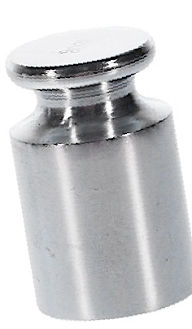

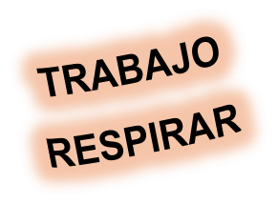

Programación

Slide 44
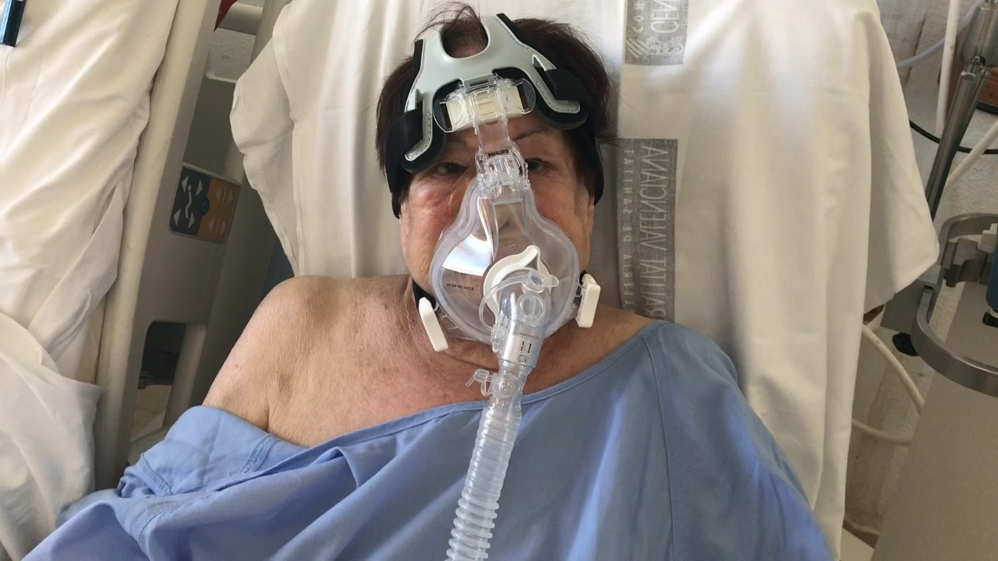
Programación
IPAP
EPAP
Presión Soporte
Trigger inspiratorio
Tiempo de rampa
FiO2

Slide 45
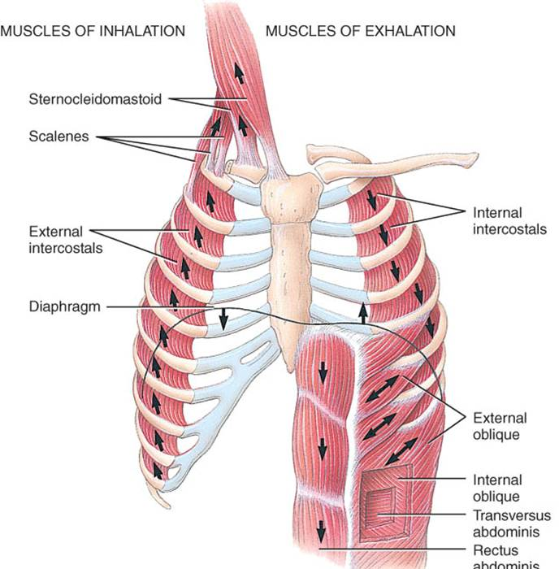
Programación: IPAP
  Es la presión positiva en la vía aérea programada durante la inspiración.
  La presión real será la suma de la IPAP y la EPAP programada.
  Su función es mejorar la ventilación y por tanto reducir la hipercapnia a expensas de aumentar el volumen tidal (VT) del paciente
  No se conoce el nivel ideal de ayuda muscular . SUFICIENTE PARA:
    PS de al menos 10 mmHg
    Volumen corriente de 8-10 ml/kg (pacientes hipoxémicos) o de 6 ml/kg (pacientes obstructivos)
    Mejoría del trabajo respiratorio, la frecuencia respiratoria (< 25 rpm) y la sensación de disnea
    Buen confort y sincronía enfermo-máquina
  IPAP máxima <30 cmH2O (fugas, asincronías, distensión gástrica)
  ¿Aumento gradual o apoyo completo desde el inicio?
Notes:
Es más importante valorar la magnitud de la ayuda inspiratoria, desde la perspectiva de la coordinación enfermo-máquina, facilitando la adaptación del paciente mediante presiones bajas iniciales e incrementos posteriores según tolerancia.

Slide 46
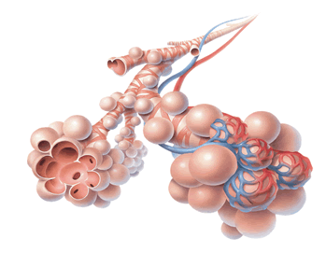
Programación: EPAP
  Es la presión positiva en la vía aérea durante la espiración.
  FUNCIONES:
    Mejorar la hipoxia a expensas de favorecer el reclutamiento alveolar durante la espiración.
    Minimizar la reinhalación de CO2
    Contrarrestar la PEEP intrínseca al final de la espiración (auto-PEEP) en pacientes con atrapamiento aéreo, lo que disminuye el esfuerzo inspiratorio necesario para el activar el trigger del ventilador.
  Podemos comenzar con 4 cmH2O.
  Presiones superiores a 6-8 cmH2O son difíciles de aplicar y tolerar en parte por sus efectos hemodinámicos.
Notes:
En el paciente con auto-PEPP existe un aumento de la presión intra-alveolar por atrapamiento aéreo.
Añadiendo PEEP externa en la vía aérea del paciente, disminuimos la diferencia entre la presión alveolar y la presión en vía aérea, disminuyendo el esfuerzo inspiratorio que el paciente tiene que realizar para iniciar su flujo inspiratorio (contrabalanceo/compensación de la PEEPi)

Slide 47
Programación: Presión soporte
  Es la diferencia entre presión inspiratoria y espiratoria, por lo tanto es la presión real de apoyo inspiratorio.
  Debe ser ≥ de 10 cmH2O.
  Si la IPAP es cero estamos ventilando en modo CPAP y si la EPAP es cero estamos ventilando en modo PSV pura.
  Se consigue indirectamente con los ajustes de IPAP y EPAP

Slide 48
Programación: F. Respiratoria
  Es la frecuencia respiratoria de seguridad o rescate que programamos en el ventilador (respiraciones mandatarias, obligadas o Timed).
  Si el paciente respira por debajo de esa frecuencia el ventilador se disparará para evitar periodos prolongados de apnea.
  Ha de ser ligeramente inferior a la FR del paciente en reposo.

Slide 49
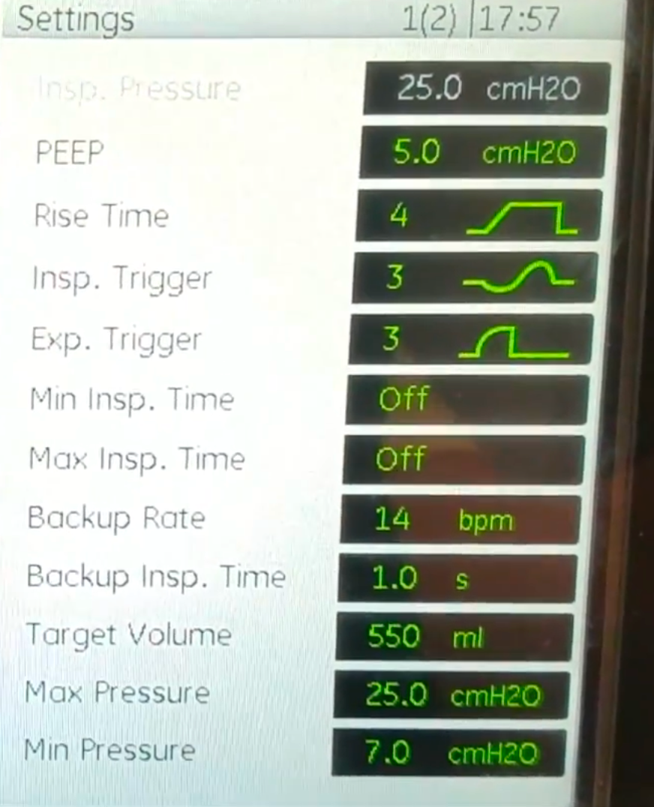
Programación: trigger
  INSPIRATORIO
  Programarlo con una sensibilidad > 3l/min para evitar el autociclado del ventilador pero que al mismo tiempo sea cómodo para el paciente (trigger blando) según su fuerza inspiratoria.
  Algunos respiradores han sustituido este parámetro por un sistema automático de trigger o autotrack.
  Rango 3 – 20 l/min
  ESPIRATORIO
  Habitualmente será automático y el ventilador ciclará al 25% del flujo inspiratorio pico.
  Algunos respiradores permiten su ajuste manual para corregir asincronías.

Slide 50
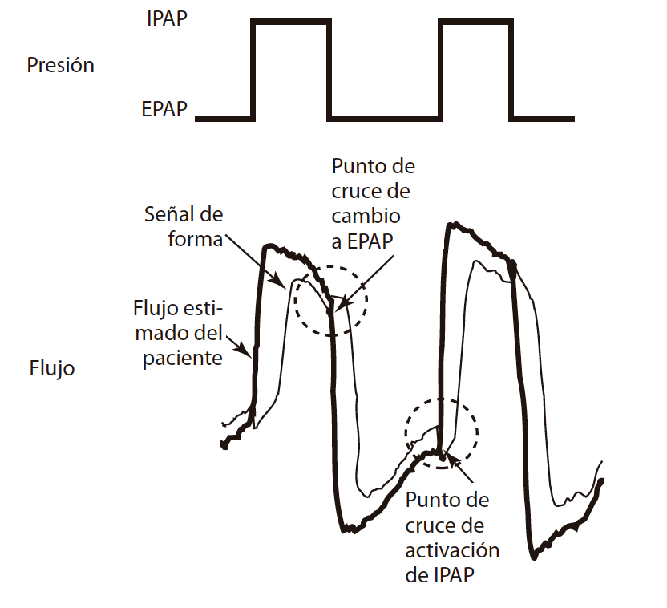
Programación: autotrack
Notes:
La unidad detecta de forma continua los patrones respiratorios del paciente y ajusta automáticamente los umbrales de sensibilidad, a fin de garantizar una sensibilidad óptima a medida que cambian los patrones respiratorios o las fugas del circuito.
Los algoritmos que se utilizan para garantizar una sensibilidad óptima son varios: Activación por volumen, Señal de forma, Umbral espiratorio espontáneo (SET), Inversión del flujo, Tiempo IPAP máximo y Ciclo de control de volumen.
En el algoritmo de señal de forma el sistema sensa la curva de flujo del paciente, y genera por software una curva de flujo 300 milisegundos después de la del paciente con una diferencia de flujo de 15 l/m (sombra). Ambas curvas interseccionan en 2 puntos, momento en el que el ventilador libera la IPAP y la EPAP respectivamente.

Slide 51
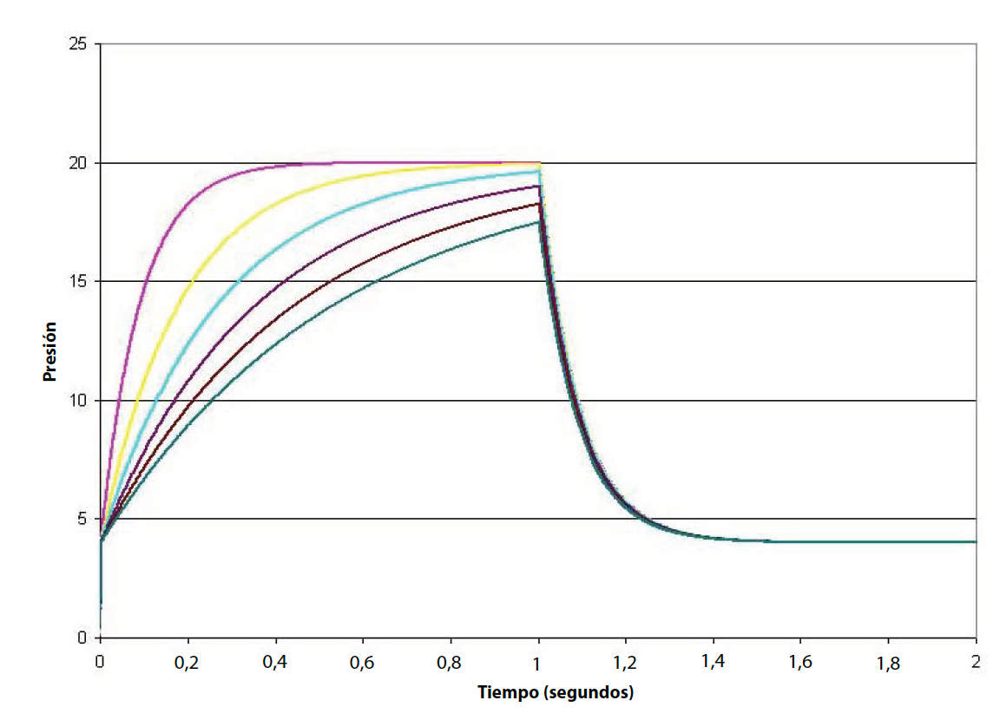
Programación: tiempo de rampa
  Es el tiempo inspiratorio requerido para alcanzar la presión de soporte programada.
  Deberá ser ajustado a un valor confortable para el pacientes entre 0.1 y 0.9 seg.
  Su ajuste influye en el Ti
  Ajuste:
    RAMPA CORTA (0.1-0.2 seg):
    pacientes obstructivos
    paciente con taquipnea
    paciente con gran auto PEEP.
    RAMPA LARGA (0.3-0.4 seg):
    pacientes restrictivos
    LAS RAMPAS INTERMEDIAS:
    son las que mejor se toleran

Slide 52
Programación: tiempo inspiratorio
  Es el tiempo inspiratorio de lo ciclos asistidos y mandatarios en PCV y T
  En algunos ventiladores es un sistema de seguridad que evita inspiraciones prolongadas en caso de fugas excesivas en S.
  Según ventiladores, puede ajustarse directamente entre 0.5 y 5 seg. o indirectamente ajustando la I/E.
  En modo PCV se debe asegurar que la relación inspiración/espiración no se invierta, siendo preferible que sea:
    Pacientes obstructivos: 1:2.5 ó 1:3 para prolongar el tiempo espiratorio con el fin de evitar el atrapamiento aéreo.
    Pacientes restrictivos: que terminan prematuramente la inspiración, podemos programar un tiempo inspiratorio más largo para mejorar la ventilación (1:1 o 1:1.5).
  A menor tiempo inspiratorio mayor flujo inspiratorio, mayor presión en la mascarilla y mayor probabilidad de fugas.

Slide 53
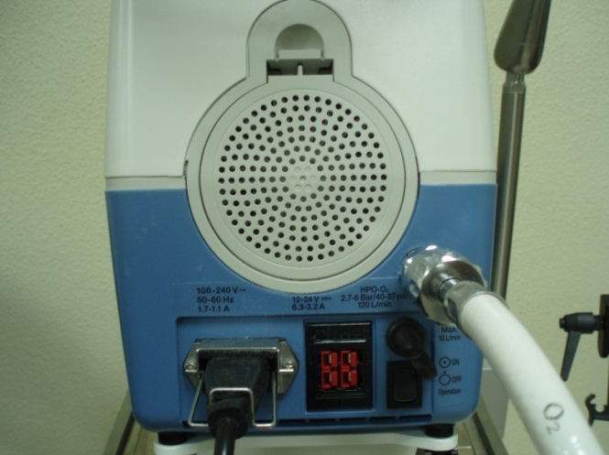
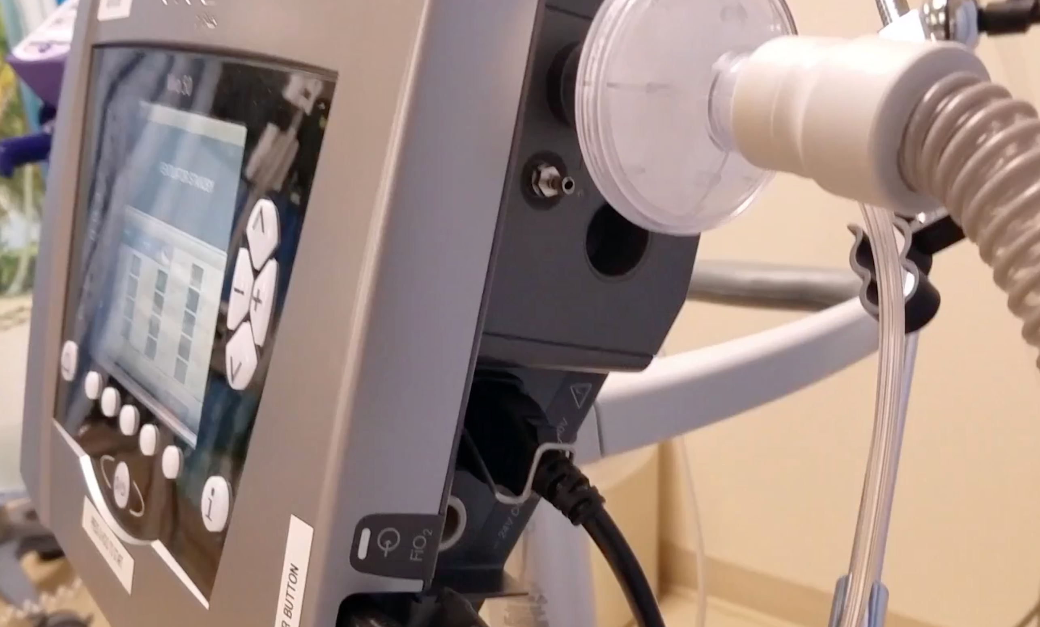
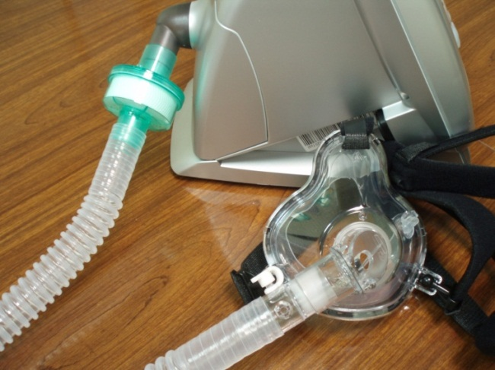
Programación: FiO2
Sistemas con puerto de premezcla de O2:
  FiO2 ajustable entre 21-100%
  Fuente de alto o bajo flujo de O2
Sistemas sin puerto de premezcla de O2:
  Añadir O2 puro al circuito
  La FiO2 es incierta y depende del Vm (a mayor Vm, mayor dilución y meno FiO2).
  La FiO2 máxima que se puede obtener así es del 40-60%
  ¿Dónde conectamos el O2?: alejado del puerto espiratorio
  En cualquier caso deberemos ajustar un flujo de O2 para conseguir una sO2 de 90-92%

Slide 54
Programación inicial
  Modo: BiPAP S/T
  IPAP: 12-15 cmH2O (PS 10 cmH2O)
  EPAP: 4-6 cmH2O
  FR: ligeramente inferior a la FR basal del paciente (12-14 rpm)
  Rise Time: en pacientes obstructivos entre 100-200 mseg y en pacientes restrictivos 300-400 mseg.
  Trigger inspiratorio: lo más sensible posible.
  Trigger espiratorio: al 25% del pico flujo
  T. Inspiratorio mínimo = 0.8 seg -1.2 seg (obstructivos) 1.2-1.5 seg. (restrictivos)
  Ajustar fiO2 o añadir O2 suplementario al flujo para conseguir SaO2 ≈ 90 – 92 %.

Slide 55
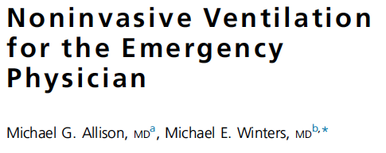
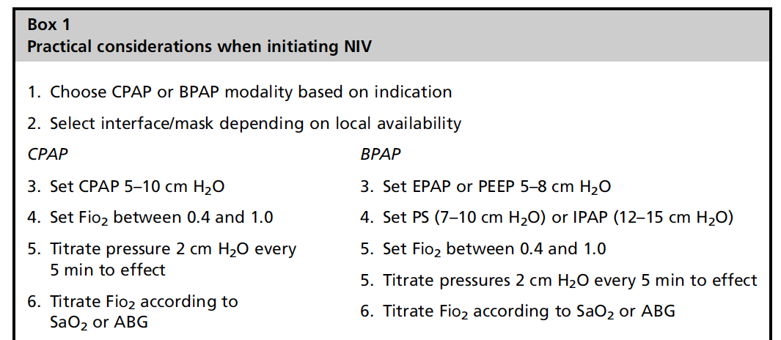
Programación inicial
Emerg Med Clin N Am 34 (2016) 51–62

Slide 56
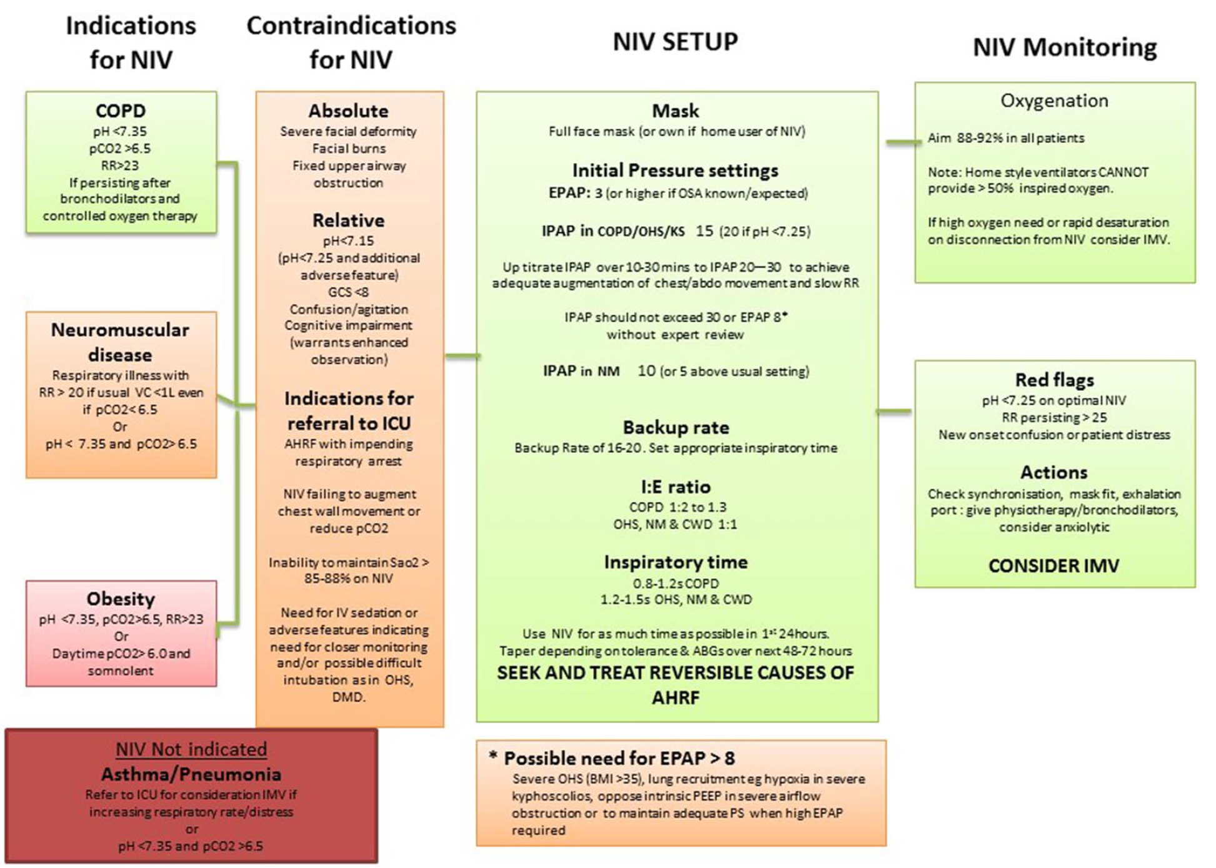
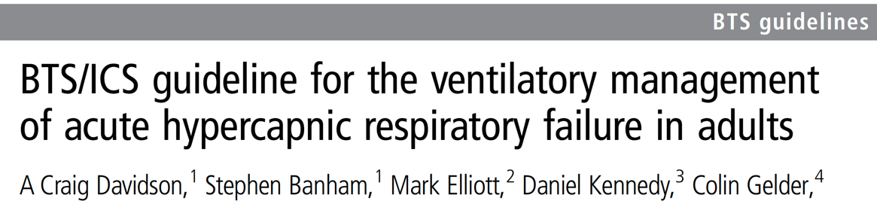
Programación inicial
Mascarilla
Mascarilla facial total (o su propia mascarilla)
Ajustes iniciales de presión
EPAP: 3 (más si SOH conocido-sospechado)
IPAP en EPOC / SOH / toracógeno:
15 (20 si pH<7.25)
No pasar de IPAP 30 o EPAP 8 *
IPAP en NM: 10 (o 5 sobre su IPAP de base)
Frecuencia de rescate
16-20 rpm. Programar un adecuado Ti
Relación I:E
EPOC 1:2 a 1:3
SOH / NM / toracógeno: 1:1
Tiempo inspiratorio
EPOC: 0.8-1.2 seg
SOH / NM / toracógeno: 1.2-1-5 seg
Usar la VNI durante todo el tiempo posible en las primeras 24h.
Disminuir en las siguientes 48-72h en función de la tolerancia y gasometría
TRATAR CAUSAS REVERSIBLE DE FRA
* Posible necesidad de EPAP > 8
SOH severo (BMI >35), reclutamiento pulmonar (hipoxia en cifoescoliosis severa), auto-PEEP en obstructivo severo o para mantener PS cuando se requiere subir EPAP.
2016;71:ii1-ii35

Slide 57

Alarmas
ALARMAS |  | PROGRAMACIÓN
FR | Fec. alta | > 35 rpm
 | Fec. baja | < 10 rpm
Presión | Presión inspiratoria Alta | > 10 cm H2O por encima de la Pi pico (> 30 cmH2O)
 | Presión inspiratoria Baja | < 10 cm H2O por debajo de la Pi pico
Volumen | V_{T} y Vm alto | > 10-15% por encima del Vt/Vm del paciente (15 lpm)
 | V_{T} y Vm bajo | < 10-15% por debajo del Vt/Vm del paciente (3 lpm)
Apnea |  | > 20-40 segundos
Otras |  | O2, desconexión, fuga alta, batería, avería de equipo
VM Alto !!

Slide 58


Slide 59
Gracias por la atención prestada
Grupo de Trabajo de VMNI
www.gtvmni.es
© de los autores, 2015

